Slide 1
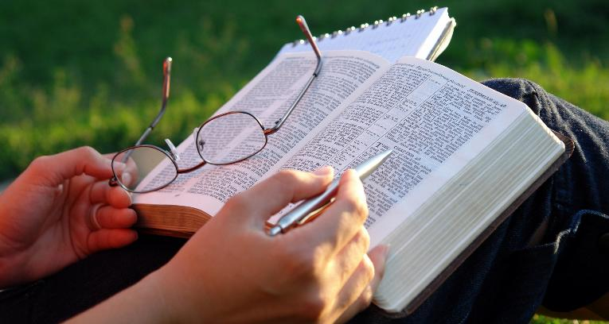
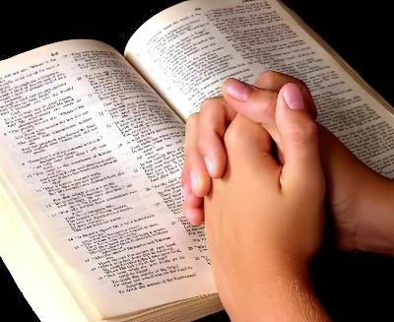

UNSAON SA PAGTUON ANG BIBLIA
Leksyon Alang Sa Mayo 2, 2026

Slide 2
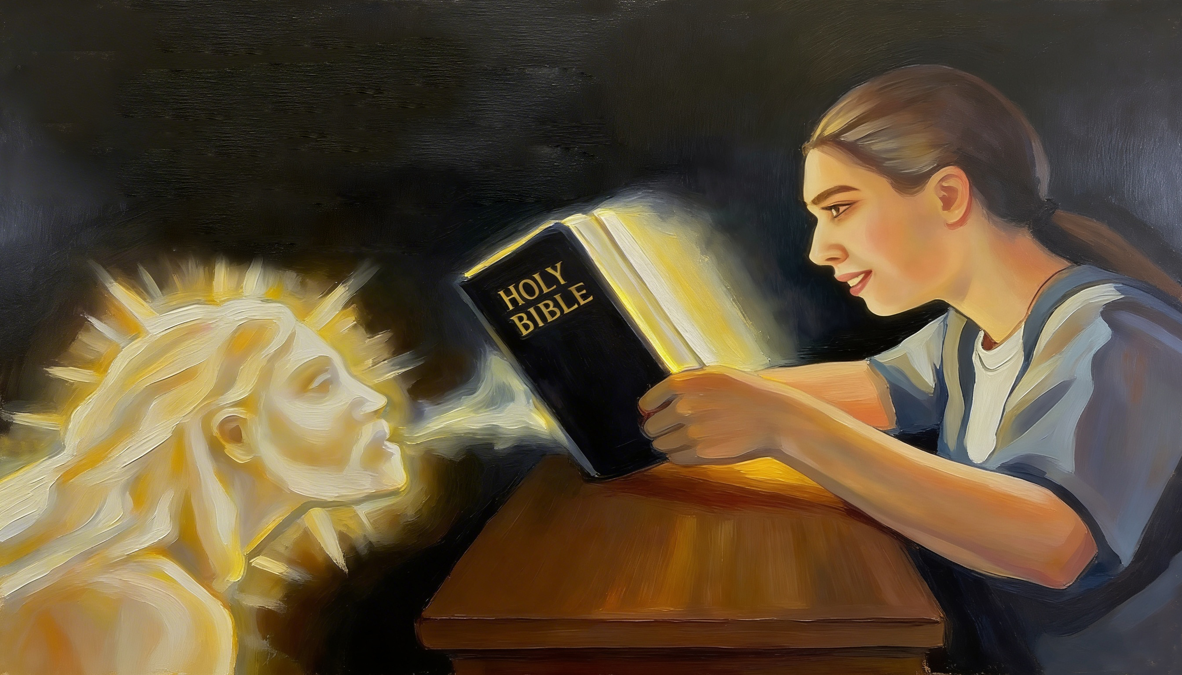
“Maingon usab ang akong pulong nga mogula gikan sa akong baba; dili kini mobalik kanako nga walay kapuslanan, kondili kini magatuman sa akong kabubut-on, ug magmalampuson sa katuyoan nga akong gisugo niini.”— Isaiah 55:11

Slide 3

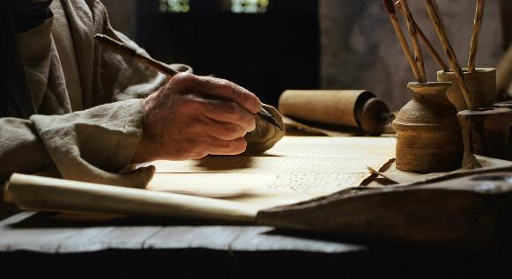


“Ang mga balaang tawo sa Dios misulti samtang sila gidala sa Balaang Espiritu” (2 Peter 1:21), ug ilang gisulat ang ilang mensahe sa mga panid sa Biblia.
Dinhi makakita kita og mga bahandi nga naghatag kinabuhi, paglaum, kadasig, ug kahupayan… Ang uban makita dayon sa unang tan-aw, apan ang uban kinahanglan pangitaon ug lawom ug maampingon.
Unsaon nato pagkuha niining mga bahandi nga giandam sa Dios alang kanato diha sa Biblia, ug unsa nga mga kaayohan ang atong madawat gikan sa pagtuon niini?
Unsaon Pagtuon sa Biblia:
Panahon
Lugar
Pamaagi
Mga Kaayohan sa Pagtuon sa Biblia:
Kaayohan sa Pag-share niini
Kaayohan sa “pagkaon” niini (pagdawat ug pagkinabuhi sa Pulong)

Slide 4

UNSAON PAGTUON SA BIBLIYA

Slide 5

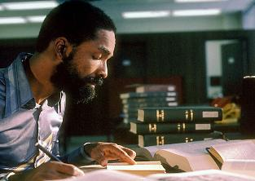
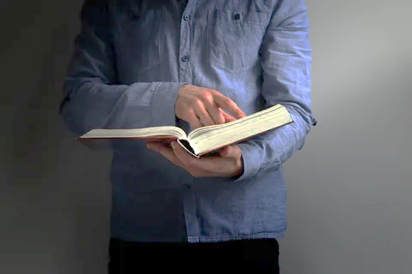

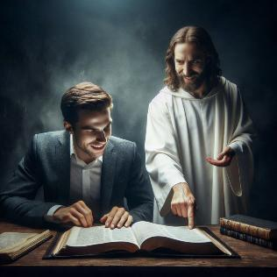
ORAS
“Pangitaon ninyo Ako ug makaplagan ninyo Ako, kon pangitaon ninyo Ako sa tibuok ninyong kasingkasing.”— Jeremiah 29:13
Unsa ang labing maayong oras sa pagtuon sa Biblia?
Kinahanglan nato hunahunaon ang duha ka butang: oras (time factor) ug kalidad (quality factor)
Importante ang OrasMas dako ang atong makuha nga panalangin kung:maglaan ta og usa ka oras sa pagtuon sa Bibliakaysa salima ka minuto lang nga dali-dali
Apan, ang oras nga atong igahin dili dapat kutob sa dali-dali nga pagbasa lamang. Dinhi mosulod ang atong motibasyon:Ngano man ko nagbasa sa Biblia?Para lang ba sa kahibalo?O tinuod ba nga gusto nako makaila pag-ayo sa Dios?
Makab-ot nato ang pinakadako nga panalangin kung:himuon nato kini nga panahon sa pakig-uban sa Diosmagkalipay kita Kaniya (Psalm 37:4)mangita kita sa espesyal nga mensahe sa Dios para nato matag adlaw

Slide 6





LUGAR
“Sayong buntag kaayo, samtang ngitngit pa, mibangon si Jesus, migawas sa balay ug miadto sa usa ka hilum nga dapit, diin Siya nag-ampo.”— Mark 1:35
Kung si Jesus gusto og espesyal nga panahon uban sa Dios:Siya mibangon sayoNangita og hilum ug mingaw nga lugar Kini nga prinsipyo pwede nato i-apply sa:pag-ampopagtuon sa Biblia
Lisod mag-focus kung:saba ang palibotdaghan og distractionsMas sayon magtuon kung:komportablehilumwalay samok
Pinakamaayong Panahon Ang:sayo sa buntag, okatapusan sa adlawmao ang mga oras nga:mas hilummas dali maka-focus sa Dios
Himoa Kini nga RoutineKung makakita na ka sa: hustong oras hustong lugar himoa kini nga adlaw-adlaw nga batasanBisan naa’y adlaw nga dili ka maka-devotion tungod sa kalihokan, ayaw tugoti nga dugay kaayo nga wala kay panahon sa Dio

Slide 7


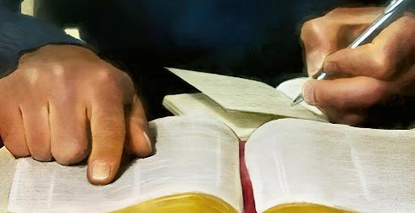
PAMAAGI
“Maingon usab ang akong pulong nga mogula gikan sa akong baba; dili kini mobalik kanako nga walay kapuslanan…”— Isaiah 55:11
Ang Lawom nga Pagtuon sa Biblia naglangkob og upat ka bahin:
Pag-Ampo
Pagbasa ug Pagsabot (Reading & Understanding)
Pag-Ampo
Pag-Share
Dapita ang Balaang Espiritu nga mahimong imong giya sa pagtuon
Pilia ang usa ka bersikulo o bahin sa Biblia
“Hikapon Niya ang imong kasingkasing ug hunahuna aron imong masabtan ang imong gibasa.”
Isulat kini (aron mas madugtong sa imong hunahuna)
Ilalom (underline) ang importante nga ideya
“Isulat ang mga hunahuna nga nadasig gikan sa maong mga importanteng ideya.”
“Pangayo sa Dios nga tabangan ka sa pag-aplikar sa mga ideya nga imong natun-an.”
“Hunahunaa kinsa ang imong mahatagan o maambitan sa imong natun-an.”

Slide 8

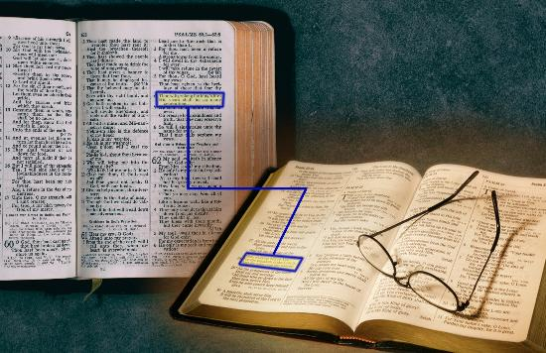
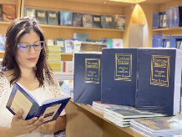
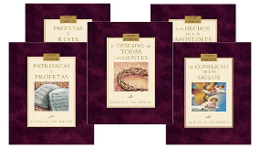
PAMAAGI (2)
“Maingon usab ang akong pulong nga mogula gikan sa akong baba: dili kini mobalik kanako nga walay sulod…”— Isaiah 55:11
Ubang mga Pamaagi sa Pagtuon sa Biblia (Other Bible Study Techniques)
Ikompara ang bersikulo sa lain nga bersikulo
(Isaiah 28:10)
Tun-i ang tibuok kapitulo o libro sa Biblia
Tun-i ang usa ka topiko o pulong gamit ang concordance
Konsulta sa mga Bible commentaries o dictionaries
Basaha uban sa parallel nga mga teksto gikan sa “Conflict of the Ages” series ni Ellen G. White

Slide 9

MGA KAAYOHAN SA PAGTUON SA BIBLIYA

Slide 10




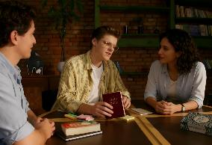

KAAYOHAN SA PAG-SHARE SA PULONG SA DIOS
“Ang Ginoong Jehova naghatag kanako ug dila nga natudloan, aron ako mahibalo unsaon pagsulti sa pulong nga makapalig-on sa gikapoy. Matag buntag, ginapukaw Niya ako; ginapukaw Niya ang akong dalunggan aron maminaw sama sa usa ka tinun-an.”— Isaiah 50:4
Pananglitan, giingnan ka nga magwali sa Sabado:Naglaan ka og oras sa pag-ampo ug pagtuonAng Balaang Espiritu naggiya kanimo sa pagpili sa topikoSa Sabado, nagwali ka nga adunay gahum Kinsa ang mas nabless?
Una: Ikaw MablessNakakat-on kaNapalalom ang imong pagsabotNalig-on ang imong pagtuo Ikaduha: Ang Uban MablessAng imong gi-share makatabang sa ubanMapalig-on silaMahagit sila sa mas lawom nga pagtuon
Resulta Sa duha ka paagi:Nalig-on ang imong relasyon sa DiosNalig-on usab ang relasyon sa uban ngadto sa Dios Tungod kay ang Pulong sa Dios:“Dili mobalik nga walay kapuslanan…”— Isaiah 55:11

Slide 11

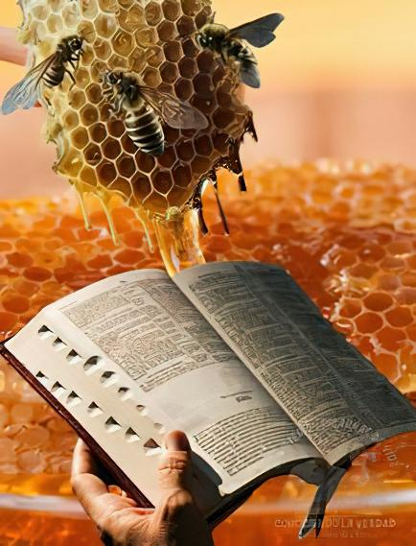

KAAYOHAN SA “PAGKAON” SA PULONG SA DIOS
Pagkatam-is sa imong mga pulong sa akong lami! Labaw pa kini katam-is kay sa dugos sa akong baba!”— Psalm 119:103
“Kaona ang Pulong sa Dios”📌 Jeremiah 15:16
Bisan pa nga mas tam-is pa kini kay sa dugos, dili nato kini literal nga kaonon (Psalm 119:103). Ang pagbasa sa Biblia mao ang pagkaon sa kalag—usa ka tinuod nga kahupayan nga nag-ayo sa atong espiritu ug nagbag-o sa atong kinaiya.
Libre nga Panalangin Kining espiritwal nga pagkaon libre ra Isaiah 55:1Gihatag sa Dios nga walay bayadKinahanglan lang nato dawaton
Kinahanglan lang nato moduol ug maminaw sa gisulti sa Dios kanato pinaagi sa Biblia (Isaiah 55:3). Samtang mas daghan ang atong oras nga gigahin sa pagtuon niini, mas daghan usab ang espiritwal nga pagkaon nga atong madawat, ug mas daghan ang mga panalangin nga atong maangkon.
“Bisan unsa pa kadako ang kaalam sa tawo, dili siya angay maghunahuna nga dili na kinahanglan ang padayon ug lawom nga pagtuon sa Kasulatan…”— Ellen G. White, Counsels to Writers and Editors, p. 41

Slide 12

Ang yano nga pagbasa sa Pulong dili makab-ot ang tumong nga gitinguha sa langit; kini kinahanglan tun-an ug tipigan sa kasingkasing. Ang kahibalo sa Dios dili makuha kung walay paningkamot sa hunahuna. Kinahanglan nato nga masinati ug masusi nga pagtuon sa Biblia, nga mangayo kita sa Dios sa tabang sa Balaang Espiritu aron masabtan nato ang Iyang Pulong. Kinahanglan mopili kita og usa ka bersikulo ug ipunting ang atong hunahuna sa pagpangita sa ideya nga gibutang sa Dios niana nga bersikulo alang kanato.[…] Ang Pulong sa Dios mao ang tinapay sa kinabuhi. Ang mga nagakaon ug nagadigest niini nga Pulong, nga ginahimo kini nga kabahin sa matag lihok ug sa matag kinaiya sa ilang pagkinabuhi, magmalig-on pinaagi sa kusog nga gikan sa Dios. Kini naghatag og walay kamatayong kusog sa kalag, nagapahingpit sa espiritwal nga kasinatian, ug nagadala og kalipay nga magapadayon hangtod sa kahangturan.
EGW (Lift Him Up, April 7)

